Slide 1
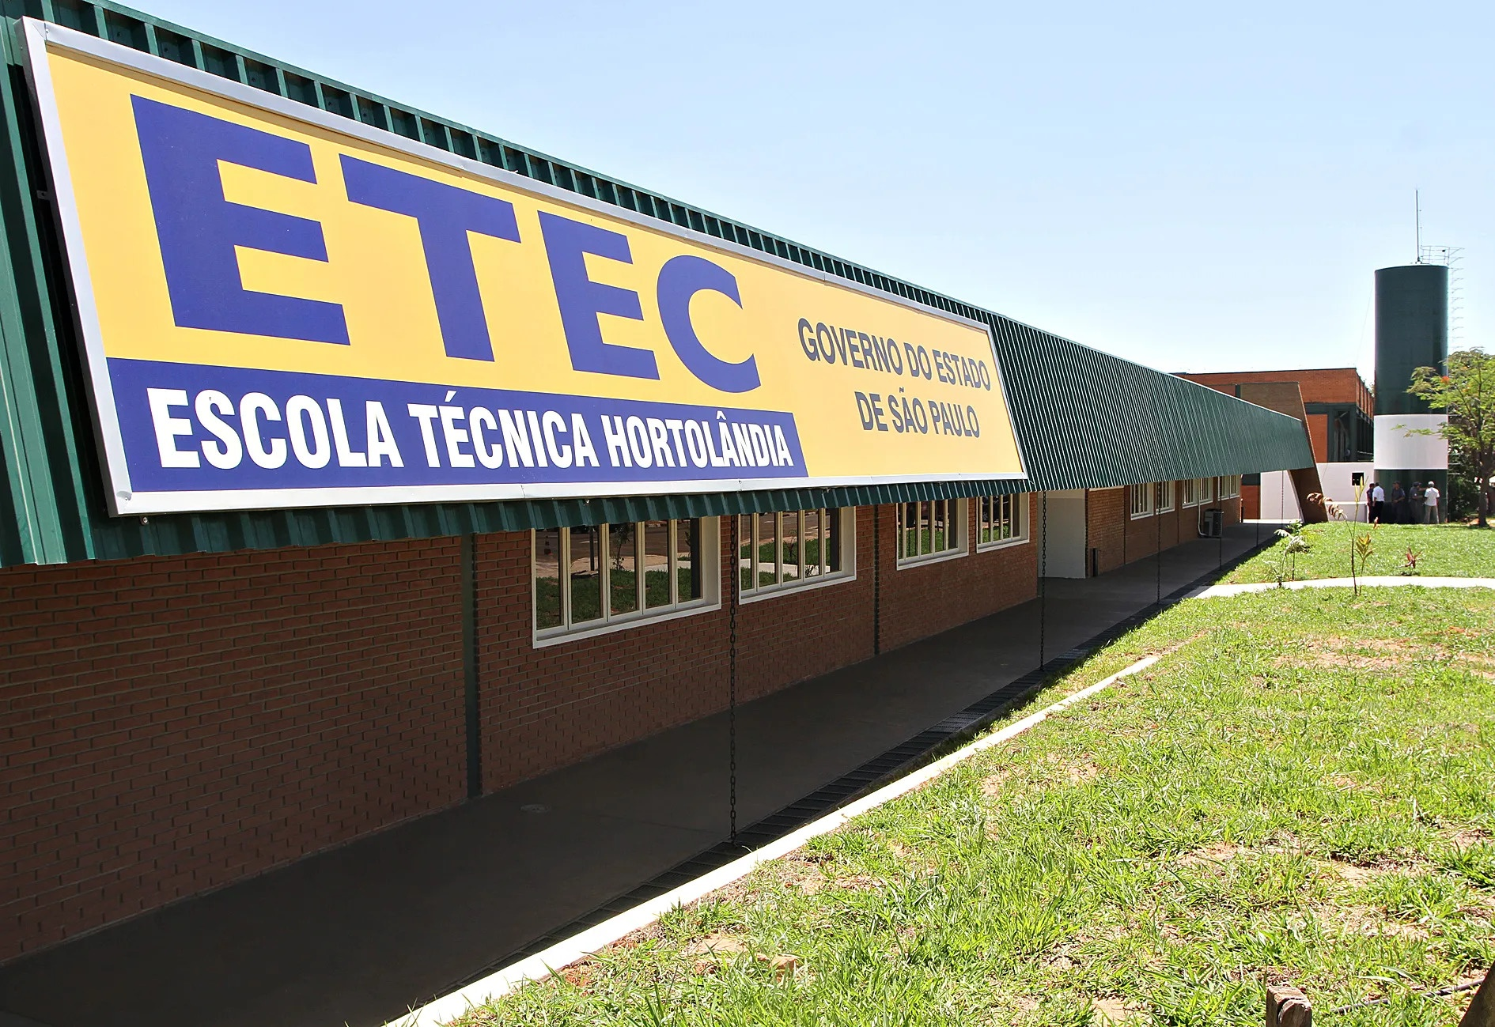


LIC
Professor: Brenner Freitas
Tema: Sobrecarga dos alunos em função da não organização dos professores na aplicação das atividades avaliativas.

Slide 2


Introdução
Alunos
Sumário
Problema
Implicação
Justificativa / Conclusão
INSTITUIÇÕES
JUSTIFICATIVA
IMPLICAÇÃO
PROBLEMA
André Mendes
André Paiva
João Felipe
Kelvin Palka
Nicolas Cunha
Theo Parreira
SUMÁRIO
ALUNOS
TEMÁTICA
ORIENTADOR
COMPONENTE
INSTITUIÇÕES
COMPONETE

Slide 3

- Muitos trabalhos, provas e apresentações sendo marcadas para o mesmo dia
COMPONENTE
INSTITUIÇÕES
JUSTIFICATIVA
IMPLICAÇÃO
Introdução
Alunos
Sumário
Problema
Implicação
Justificativa / Conclusão
PROBLEMA
SUMÁRIO
ALUNOS
TEMÁTICA
ORIENTADOR
COMPONENTE
André Mendes
André Paiva
João Felipe
Kelvin Palka
Nicolas Cunha
Theo Parreira
INSTITUIÇÕES

Slide 4

Sobrecarga dos alunos
Falta de Foco
Falta de Dedicação
Déficit no Aprendizado
COMPONENTE
INSTITUIÇÕES
JUSTIFICATIVA
IMPLICAÇÃO
- Muitos trabalhos, provas e apresentações sendo marcadas para o mesmo dia
PROBLEMA
SUMÁRIO
ALUNOS
TEMÁTICA
ORIENTADOR
Introdução
Alunos
Sumário
Problema
Implicação
Justificativa / Conclusão
ORIENTADOR

Slide 5

Redução de Motivação,
Estresse,
Impacto na Saúde fisica e mental
ORIENTADOR
ORIENTADOR
COMPONENTE
INSTITUIÇÕES
Sobrecarga dos alunos
Falta de Foco
Falta de Dedicação
Déficit no Aprendizado
JUSTIFICATIVA
IMPLICAÇÃO
PROBLEMA
SUMÁRIO
ALUNOS
TEMÁTICA
ORIENTADOR
- Muitos trabalhos, provas e apresentações sendo marcadas para o mesmo dia
ORIENTADOR

Slide 6
Um projeto que evidencie esse problema e proponha uma solução elimina as implicações e possivelmente o problema
ORIENTADOR
ORIENTADOR
COMPONENTE
INSTITUIÇÕES
Redução de Motivação,
Estresse,
Impacto na Saúde fisica e mental
JUSTIFICATIVA
IMPLICAÇÃO
PROBLEMA
SUMÁRIO
ALUNOS
TEMÁTICA
ORIENTADOR
Sobrecarga dos alunos
Falta de Foco
Falta de Dedicação
Déficit no Aprendizado
ORIENTADOR

Slide 7
TEMÁTICA
TEMÁTICA
ORIENTADOR
FIM!
Um projeto que evidencie esse problema e proponha uma solução, elimina as implicações e até a complicação
COMPONENTE
INSTITUIÇÕES
Dúvidas?
JUSTIFICATIVA
“Próximo à beira do caos, os elementos demostram um conflito interno. Uma região instável e potencialmente letal.”
- Michael Crichton.
IMPLICAÇÃO
PROBLEMA
SUMÁRIO
ALUNOS
ORIENTADOR
TEMÁTICA
Redução de Motivação,
Estresse,
Impacto na Saúde fisica e mental

Slide 8
TEMÁTICA
TEMÁTICA
ORIENTADOR
FIM!
Um projeto que evidencie esse problema e proponha uma solução, elimina as implicações e até a complicação
COMPONENTE
Dúvidas?
INSTITUIÇÕES
JUSTIFICATIVA
“Próximo à beira do caos, os elementos demostram um conflito interno. Uma região instável e potencialmente letal.”
- Michael Crichton.
IMPLICAÇÃO
PROBLEMA
SUMÁRIO
ALUNOS
ORIENTADOR
TEMÁTICA
Redução de Motivação,
Estresse,
Impacto na Saúde fisica e mental
Redução de Motivação,
Estresse,
Impacto na Saúde fisica e mental

Slide 9
FIM!
Dúvidas?
OBRIGADO!
“Próximo à beira do caos, os elementos demostram um conflito interno. Uma região instável e potencialmente letal.”
- Michael Crichton.
ORIENTADOR
TEMÁTICA

Slide 10
TEMÁTICA
TEMÁTICA
ORIENTADOR
FIM!
Um projeto que evidencie esse problema e proponha uma solução elimina as implicações e possivelmente o problema
COMPONENTE
OBRIGADO!
INSTITUIÇÕES
JUSTIFICATIVA
IMPLICAÇÃO
“Próximo à beira do caos, os elementos demostram um conflito interno. Uma região instável e potencialmente letal.”
- Michael Crichton.
PROBLEMA
SUMÁRIO
ALUNOS
ORIENTADOR
TEMÁTICA
Redução de Motivação,
Estresse,
Impacto na Saúde fisica e mental

